Slide 1



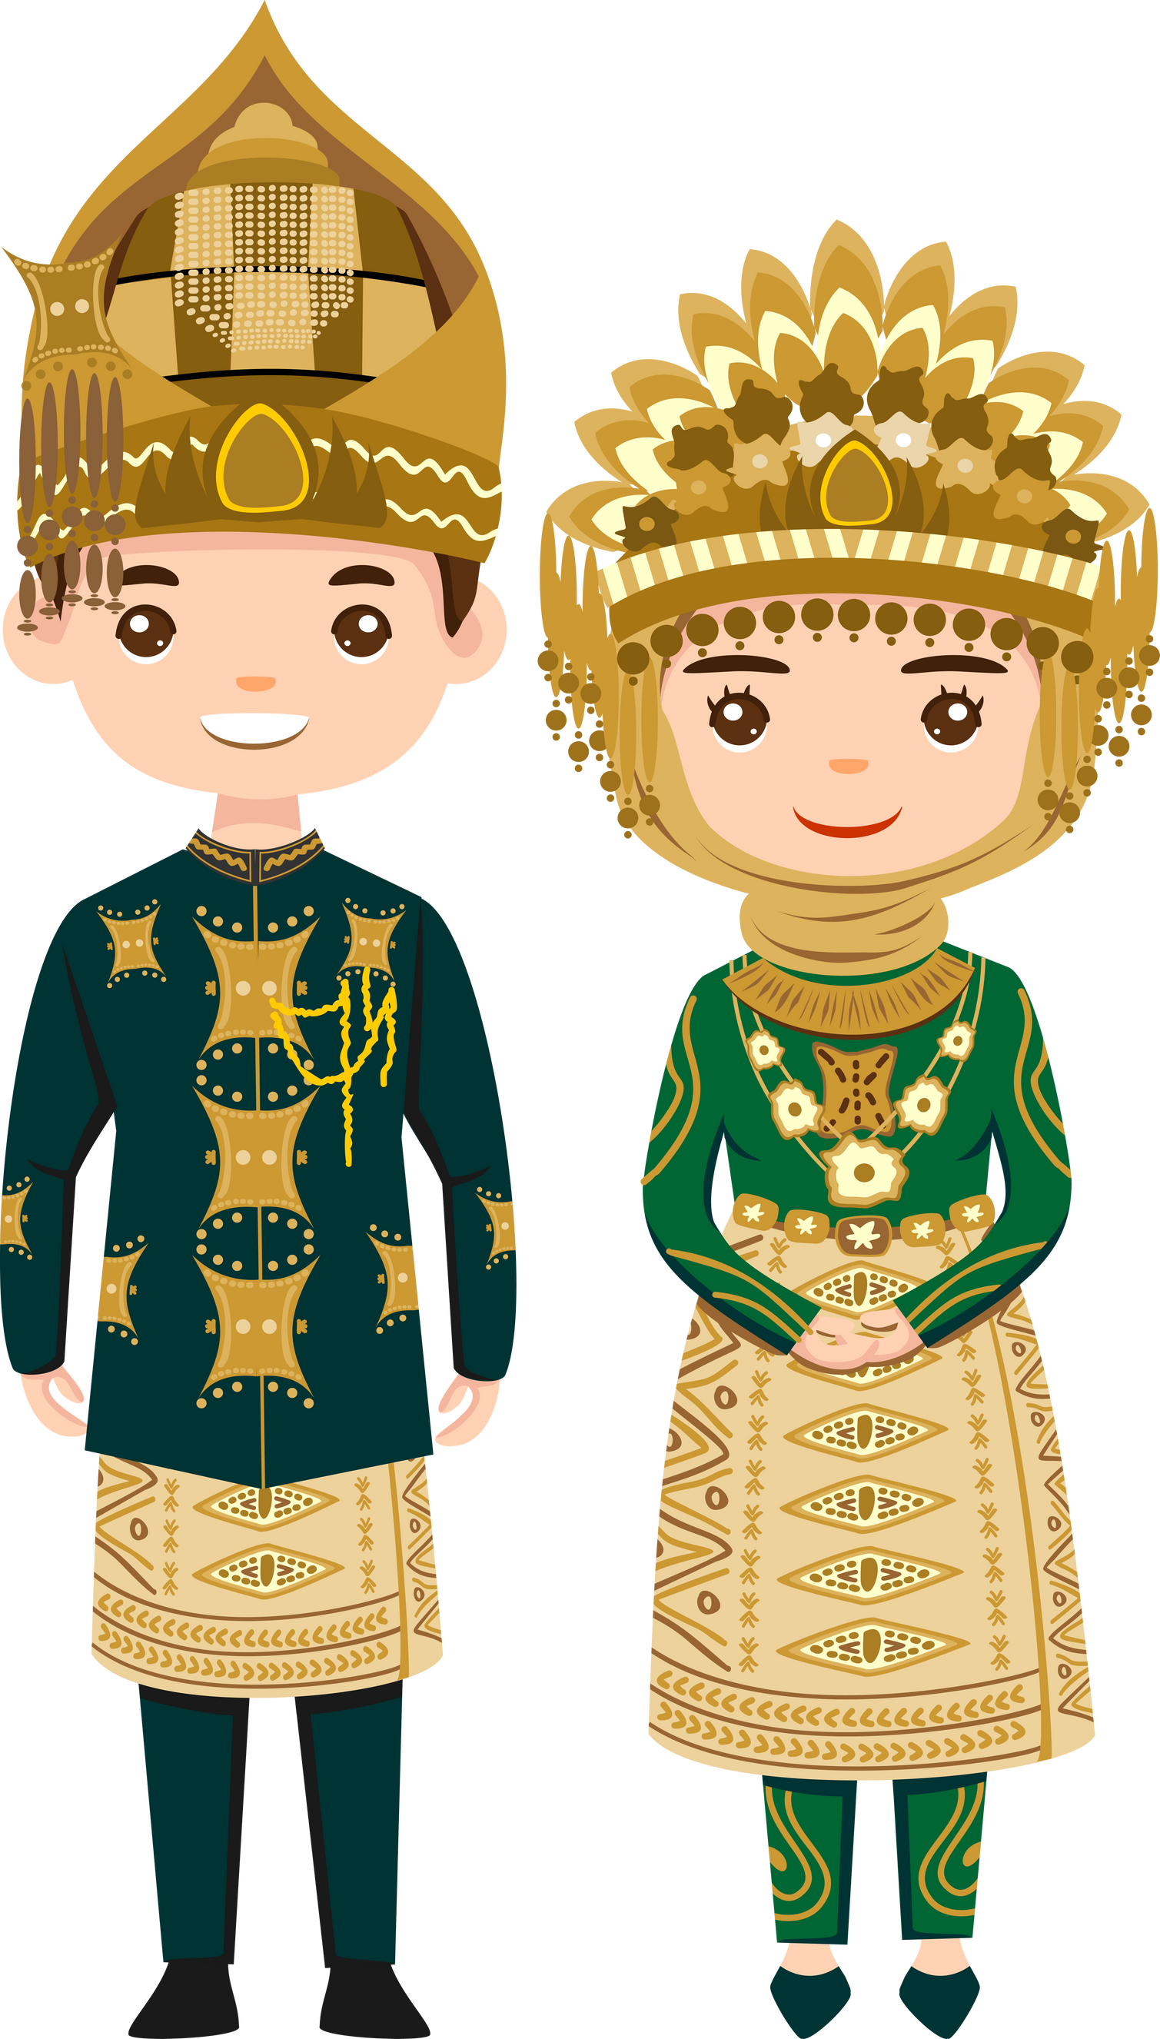

Cerita Rakyat Indonesia
Kisah
Tujuh
Anak
Laki-Laki
Cerita
dari
Aceh
sumber: www. dongengceritarakyat.com

Slide 2

Alkisah di Aceh ada sepasang suami istri yang mempunyai tujuh anak laki-laki, suatu waktu, musim kemarau panjang melanda kampung mereka. Banyak tumbuhan mati, sehingga terjadi bencana kelaparan.
Karena kasihan, sepasang suami istri itu meninggalkan ketujuh anaknya di hutan. Ketujuh anak pun sedih. Mereka mencari orang tuanya. Pencarian tersebut membawa mereka ke suatu rumah besar di tengah hutan. Pemilik rumah tersebut raksasa perempuan. Sang Raksasa iba dengan keadaan mereka. Ia memberi mereka makanan dan emas. Setelah itu, mereka diminta pergi agar tidak dimangsa suaminya.

Slide 3

Ketujuh saudara segera melanjutkan pencarian. Akhirnya, mereka sampai di suatu negeri. Mereka pun menjual emas pemberian sang Raksasa untuk modal hidup, Mereka kerja dengan giat, sehingga hidup sejahtera.
Kini, ketujuh saudara telah dewasa. Mereka teringat kedua orang tuanya. Mereka kembali ke desa tempat tinggalnya dulu. Mereka pun bertemu dengan kedua orang tuanya. Lalu, mereka mengajak kedua orang tuanya untuk tinggal bersama mereka.

Slide 4
PESAN MORAL
Kisah Tujuh Anak
Laki-Laki
Tidak melupakan orang tua, yakini bahwa apa yang mereka dilakukan bertujuan baik.
sumber: www. dongengceritarakyat.com

